Slide 1
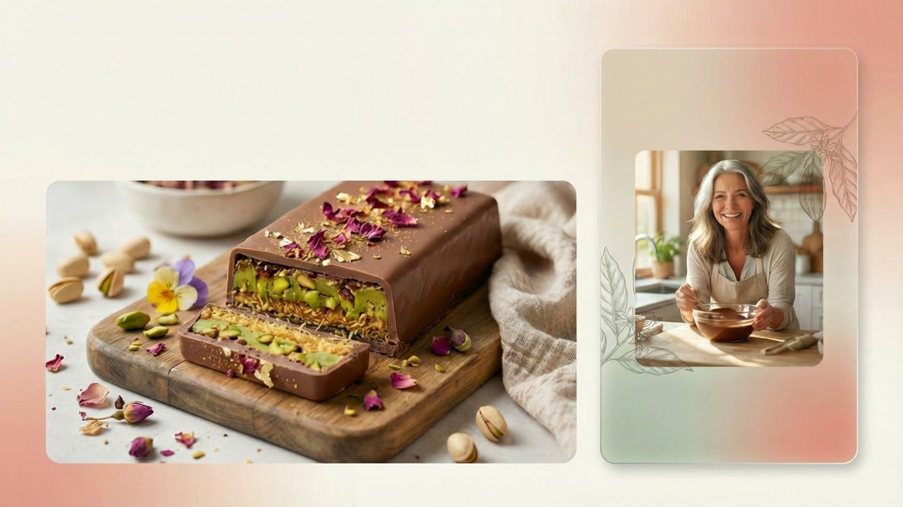

Manual da Barra de Chocolate Estilo Dubai para Vender na Pascoa e Gerar uma Renda Extra Incrível!
Um Guia Pratico para Criar e Vender Presentes de Páscoa Premium de Casa.

Slide 2

O chocolate que parece importado
mesmo feito na sua cozinha

Slide 3


Slide 4

A Páscoa acontece uma vez por ano
Quem age agora aproveita a alta demanda e sai na frente.
Coloque em prática imediatamente o que você irá aprender aqui e transforme este conhecimento em oportunidade enquanto as pessoas estão prontas para comprar.

Slide 5

Os 4 pilares do sucesso
Nesse manual, você vai aprender a fazer com que o chocolate pareça luxuoso, mesmo sendo econômico. Brilho perfeito, recheio bem definido (especialmente pistache) e acabamento limpo são o que fazem o cliente aceitar pagar mais sem questionar.
Produto sazonal exige velocidade. Quem produz, divulga e entrega antes da maioria captura a maior parte da demanda. Na Páscoa, timing vale tanto quanto qualidade.
OS PILARES DO SUCESSO
GASTAR MENOS
ERRAR MENOS
PRODUZIR COM SEGURANÇA
VENDER COM CONFIANÇA

Slide 6
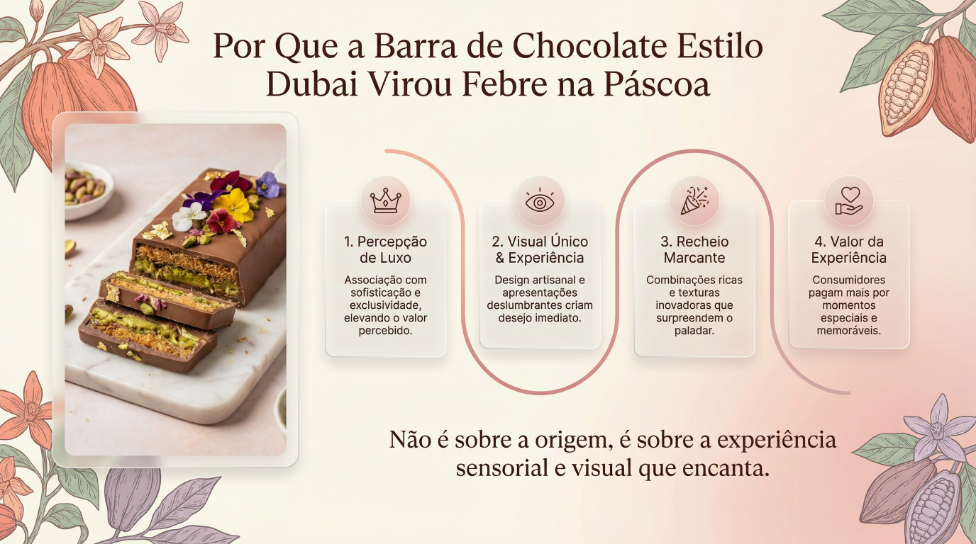

Slide 7
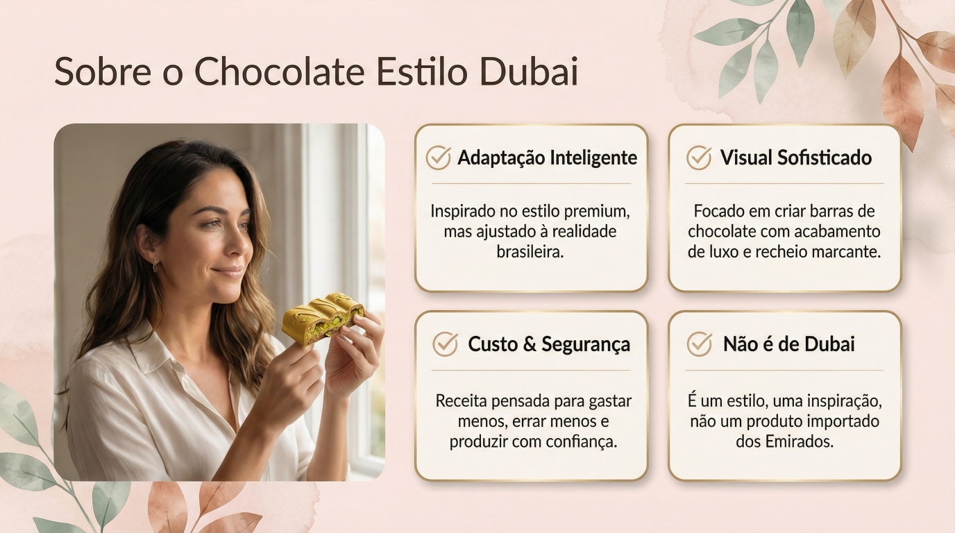

Slide 8
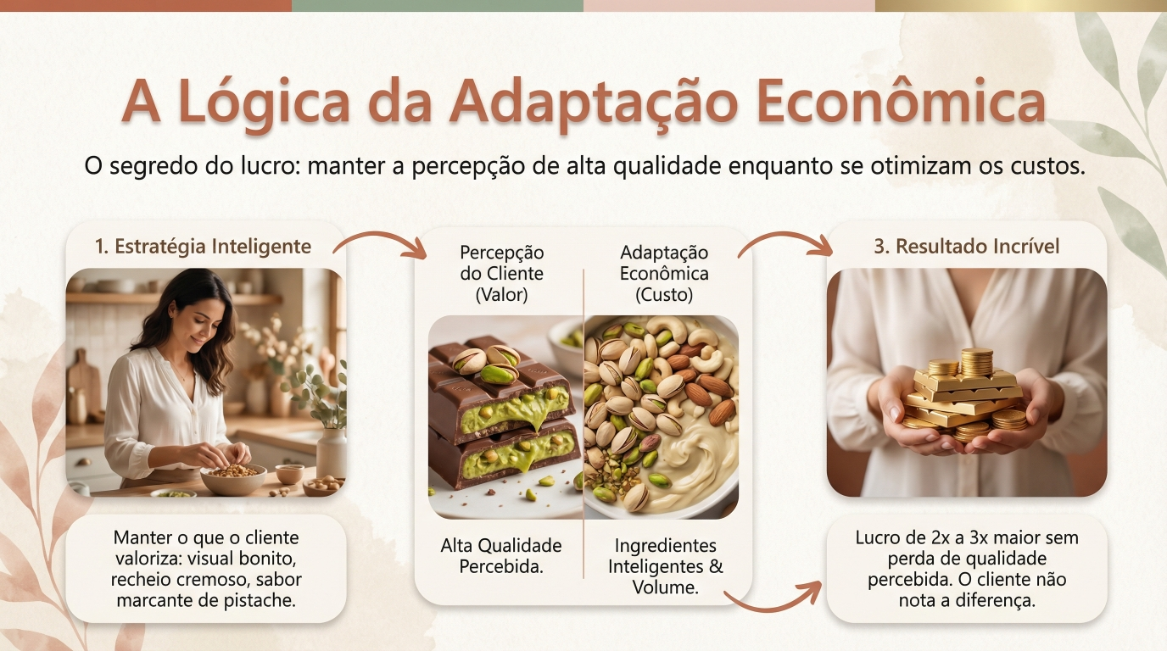

Slide 9
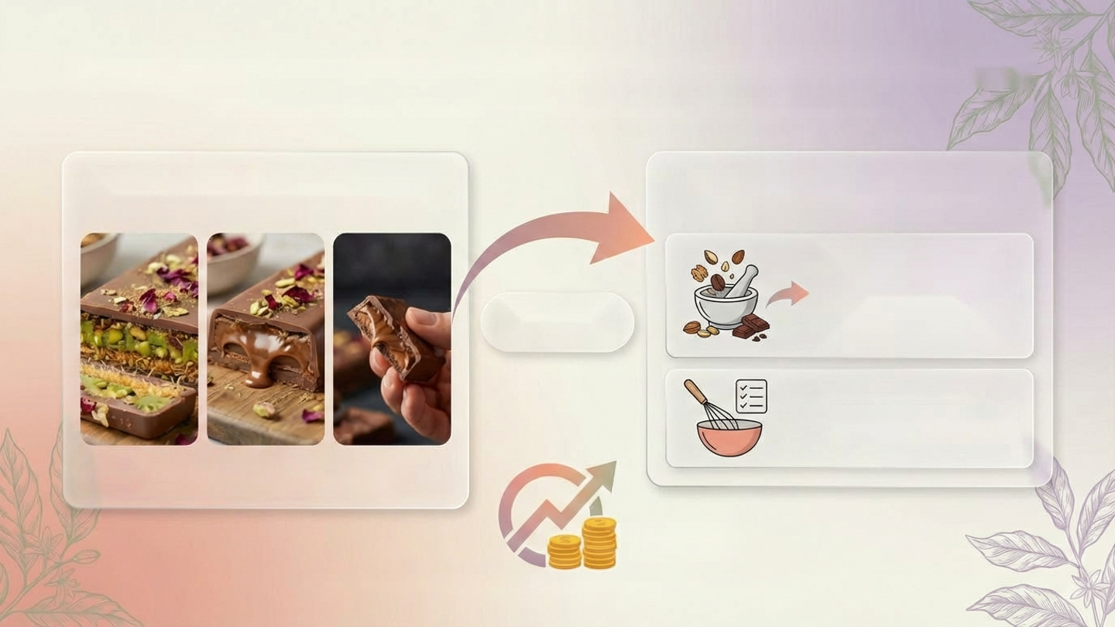
A Lógica da Adaptação Econômica: O Segredo do Lucro
Revelando a Estratégia Inteligente para Maximizar Lucros em
MANTER O VALOR PERCEBIDO
EFICIÊNCIA OPERACIONAL
Ingredientes Combinados de Forma Inteligente
Uso estratégico de ingredientes de alta qualidade em menor quantidade, combinados forma criativa.
ADAPTAÇÃO
INTELIGENTE
Processo Simplificado
Métodos de produção eficientes e sem equipamentos caros.
Foco em textura e sabor irresistiveis. aparencia, elementos que encantam:
LUCROS DE
2X A 3X
Essa lógica permite multiplicar seus resultados financeiros.

Slide 10


Slide 11
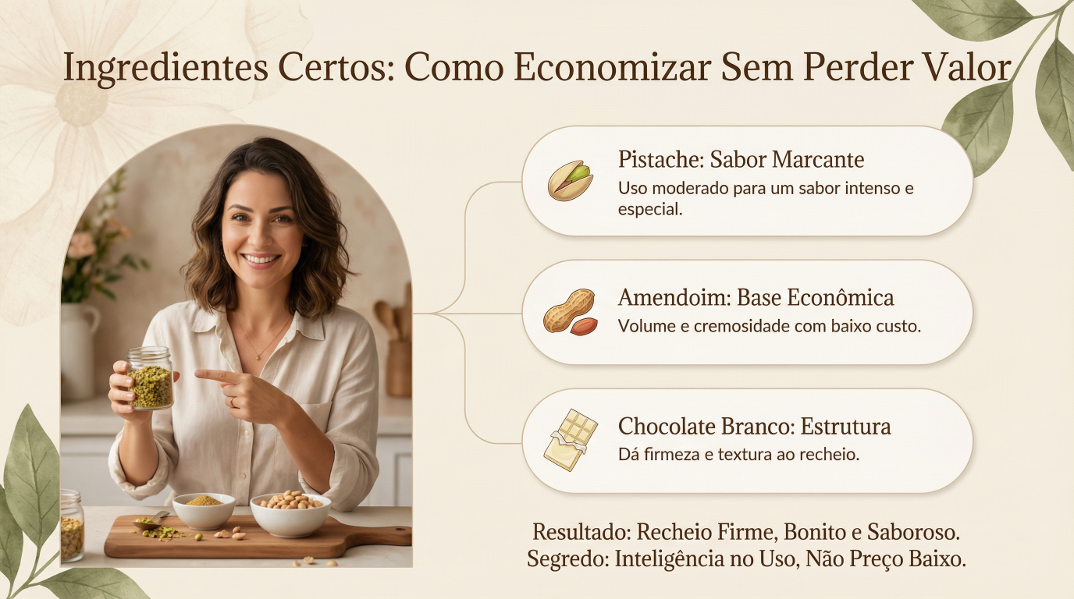

Slide 12


Slide 13
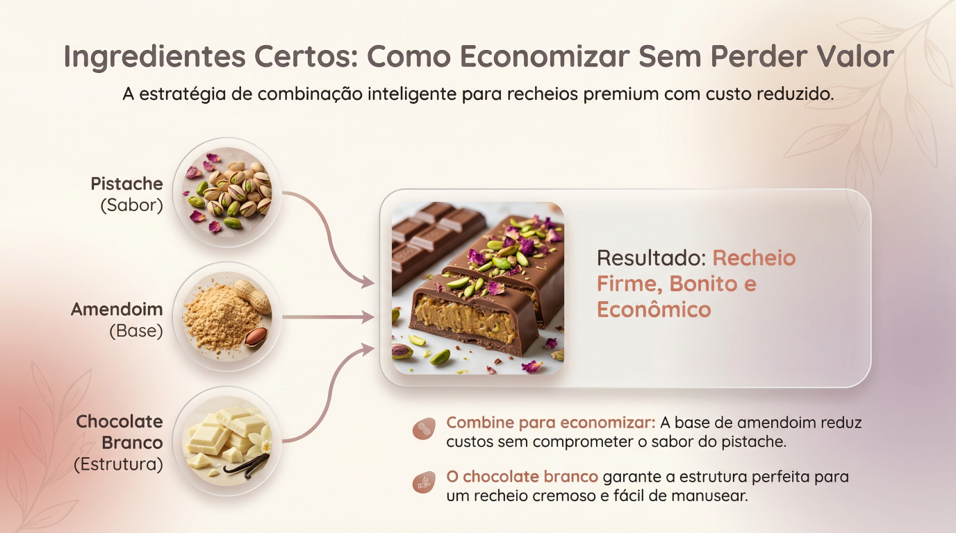

Slide 14
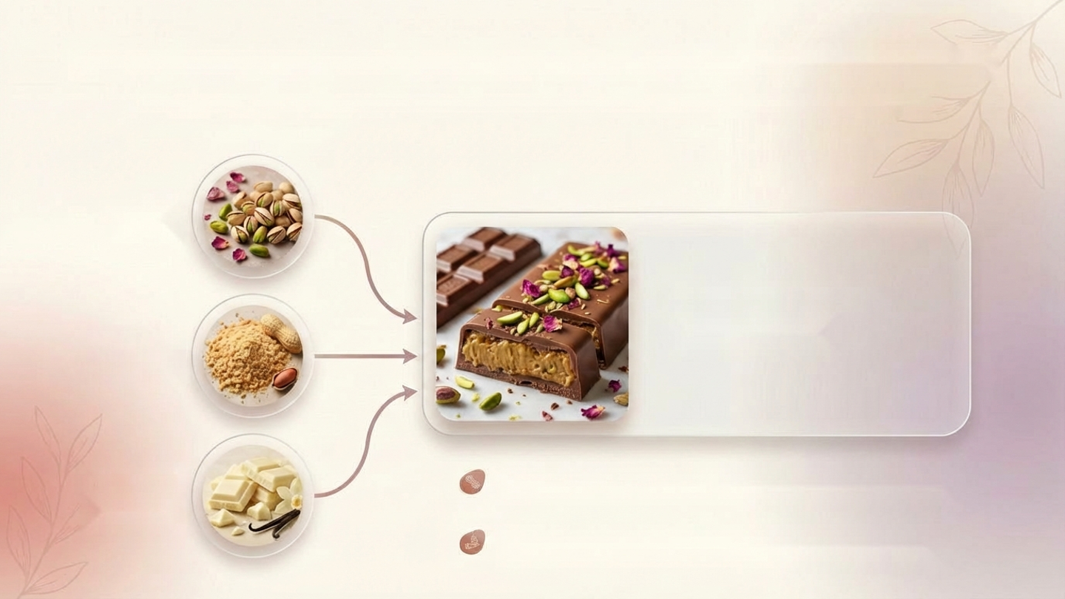
A estratégia de combinação inteligente para recheios premium com custo reduzido.
Pistache
(Sabor)
Um chocolate com aparência e sabor premium, usando insumos mais acessíveis, aumentando a margem de lucro justamente no pico da demanda da Páscoa, motiva o consumidor aceitar pagar mais por valor percebido.
Amendoim
(Base)
Chocolate Branco (Estrutura)
Esse estilo de estratégia é conhecido como “Luxo Acessível” — a criação de produtos com alto valor percebido, estética premium e experiência sofisticada, sem os custos reais do luxo tradicional, maximizando margem em mercados sazonais como a Páscoa.

Slide 15


Slide 16
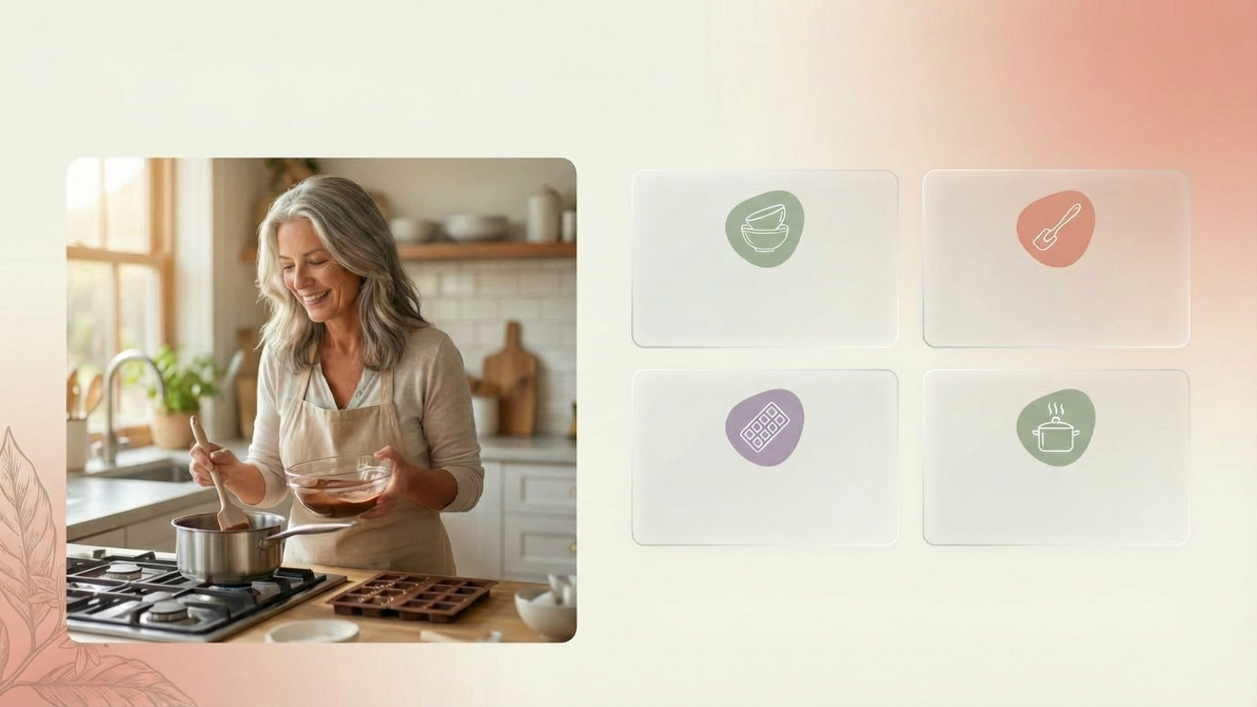
Use o que você já tem ou encontra facilmente
Tigelas Resistentes (Vidro ou Inox)
Espátula (Päo-duro) deSilicone
Formas de Barra
Panela para Banho-Maria (Qualquer tamanho)
(Simples ou Policarbonato)
Dicas de Economia: Opcionalmente pesquise em lojas de utilidades ou online para encontrar boas ofertas caso precise adquirir algum desses.

Slide 17
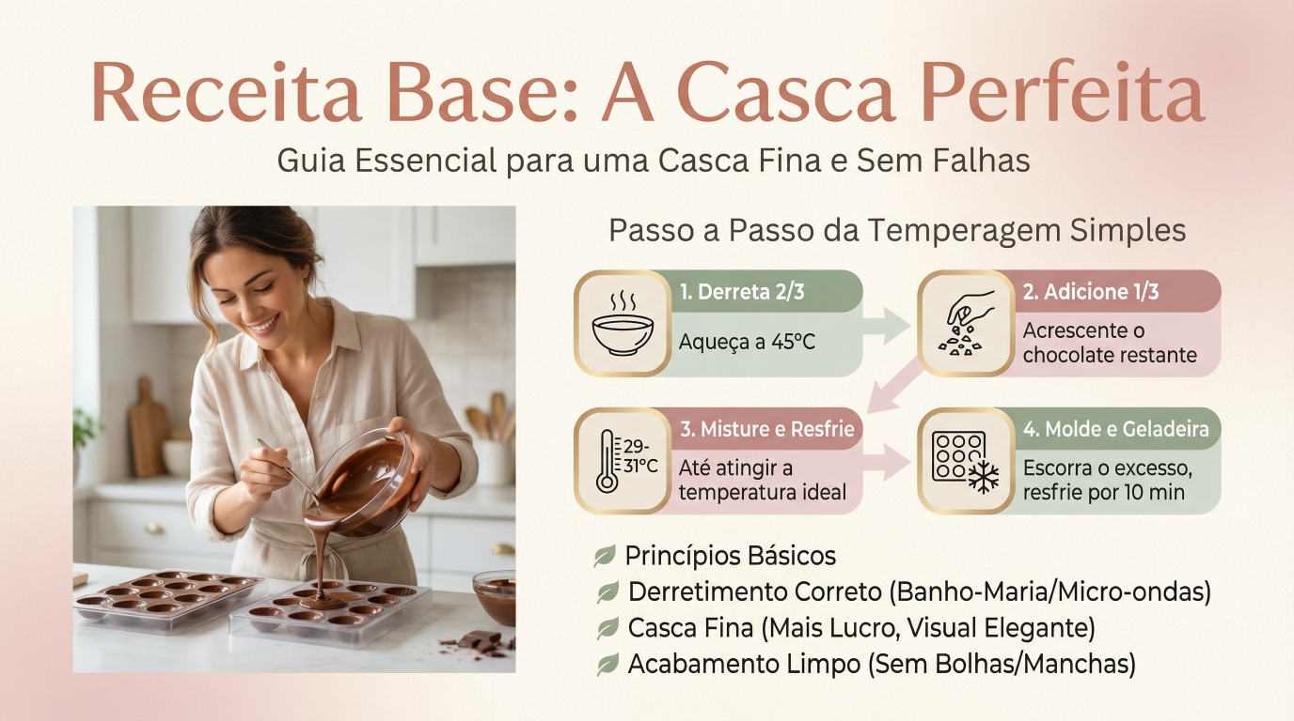

Slide 18
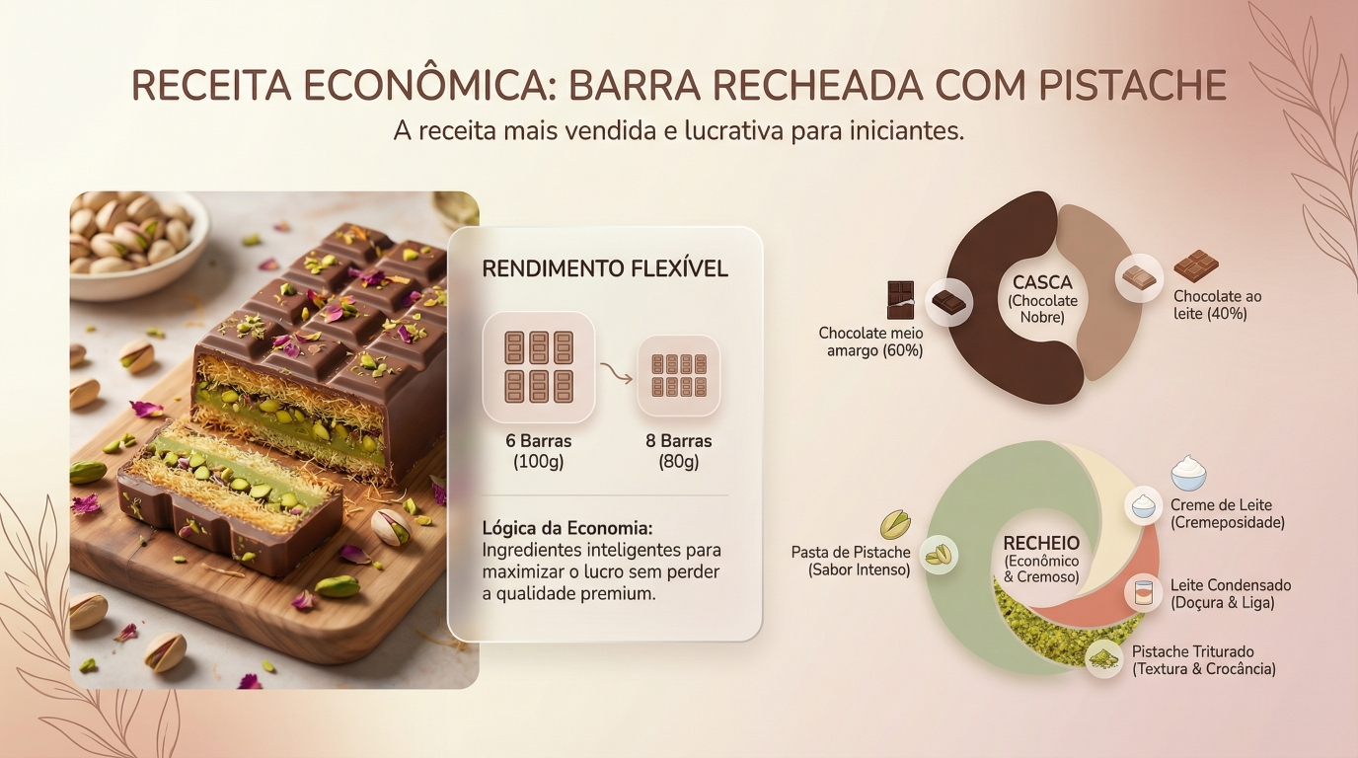

Slide 19
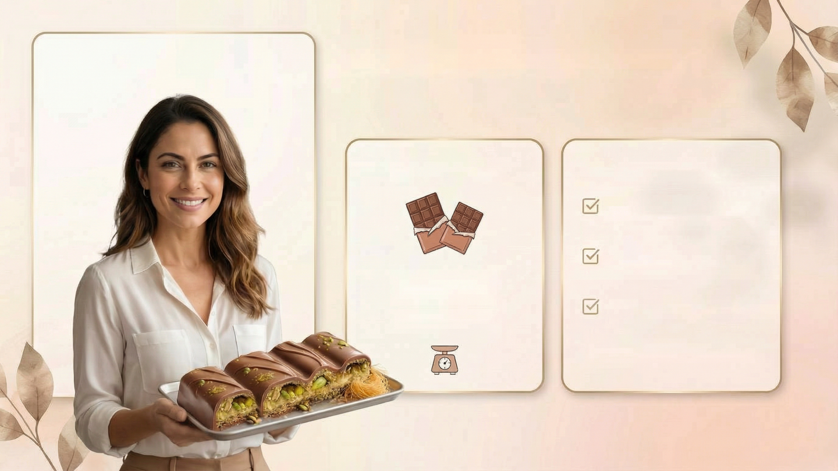
Rendimento e Benefícios
Rendimento
Benefícios
Receita mais vendida e lucrativa
Produção controlada e desperdicio sem
6 barras de 10g OU
Ideal para iniciantes
8 barras de 80g
O Segredo: Uso estratégico do recheio para maximizar o lucro

Slide 20
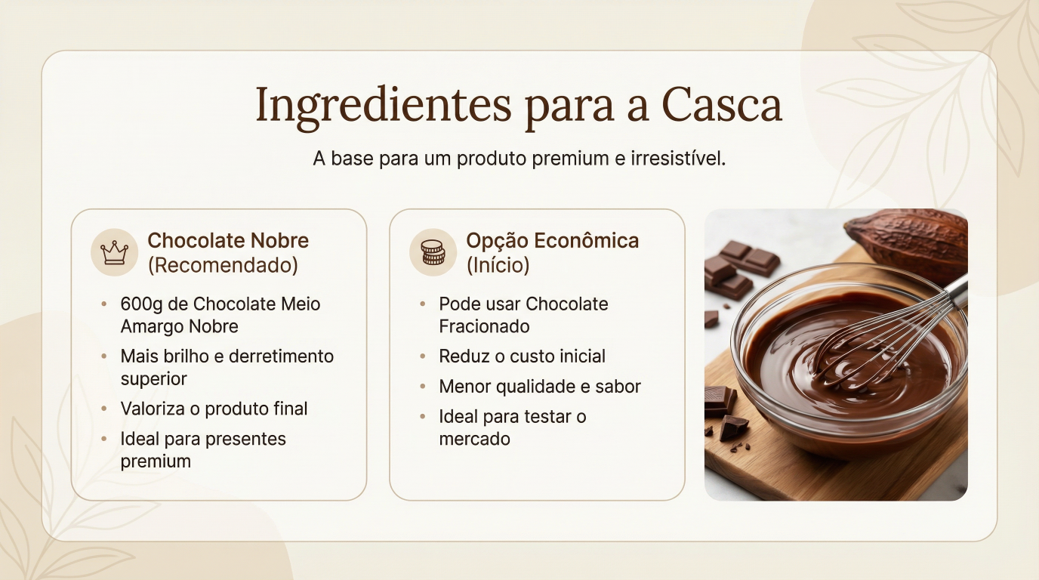

Slide 21
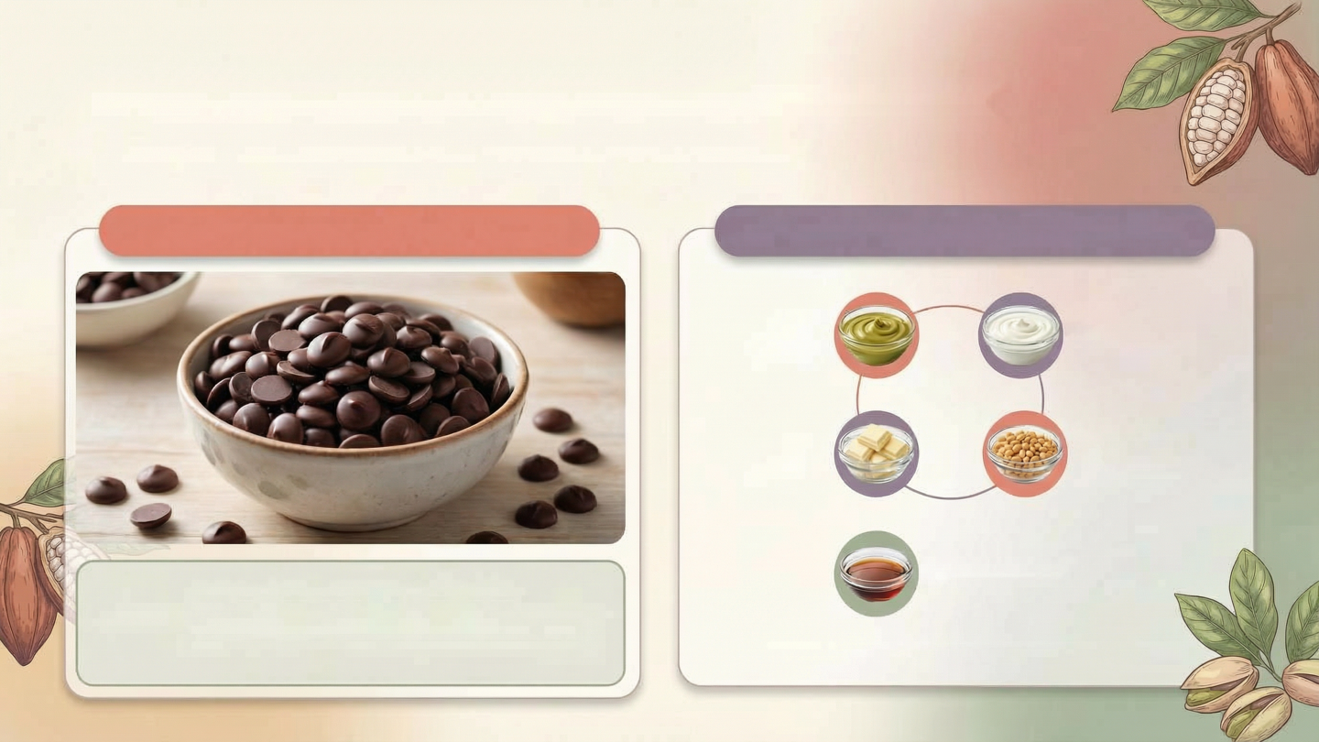
Quantidades Precisas e Opções de Chocolate
PARA A CASCA(60Og)
RECHEIO ECONOMICO (Total Aprox. 300g)
120g
80g
Creme de Pistache
Creme de Leite
60g
40g
Chocolate Branco
Amendoim Torrado Moido
Essência e Corante (Opcional)
CHOCOLATE NOBRE vs. FRACIONADO
Nobre: Sabor superior, requer temperagem (brilho e crocância).
Fracionado: Mais prático, não precisa de temperagem, ideal para iniciantes. Escolha conforme sua experiência.
Medidas precisas para um recheio cremoso e rentável..

Slide 22
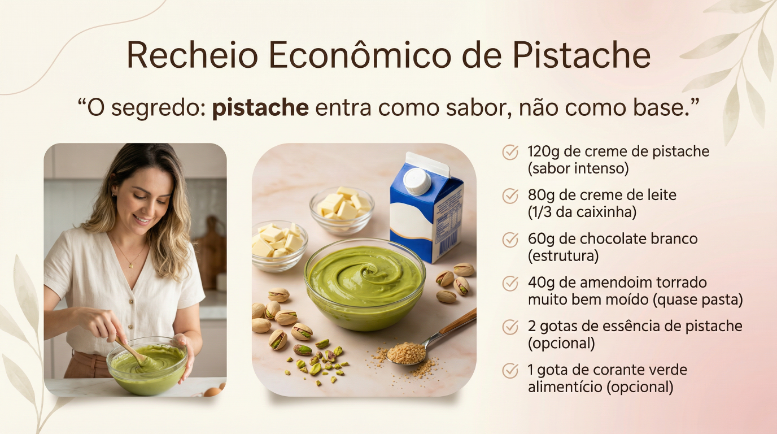

Slide 23
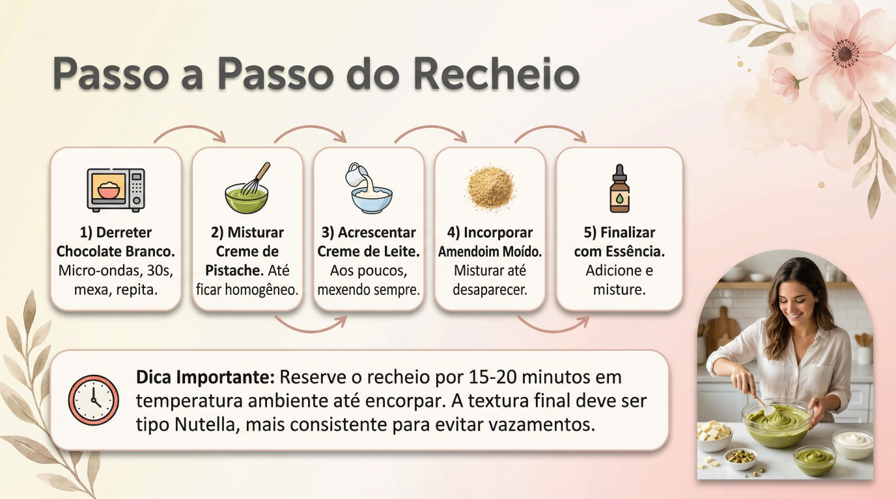

Slide 24
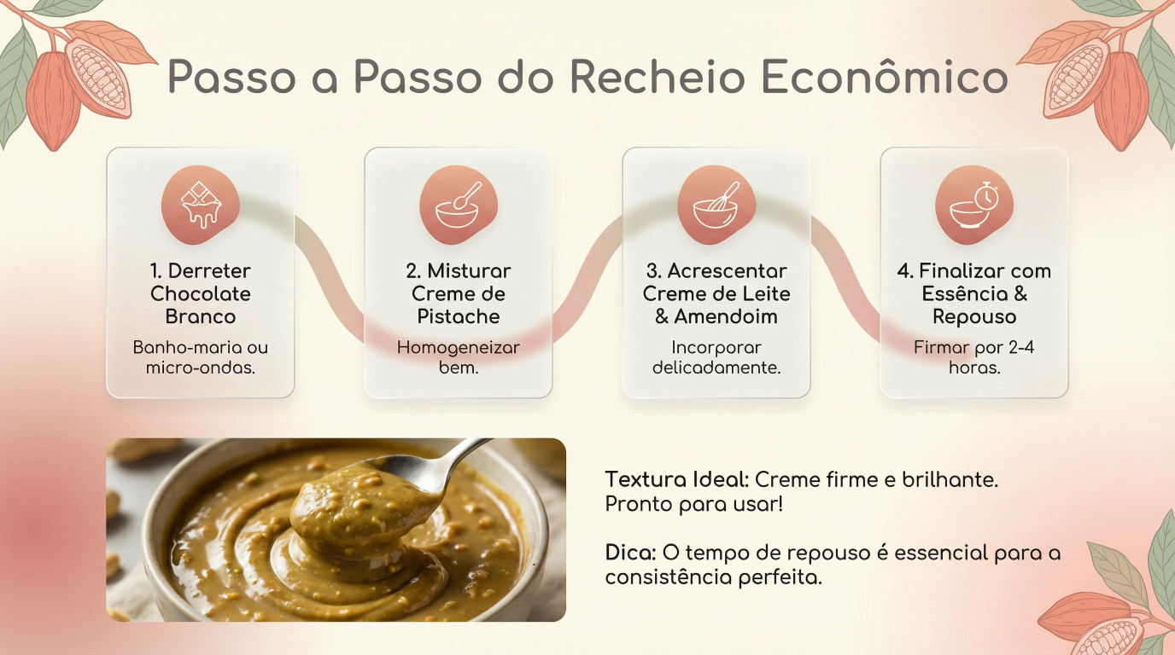

Slide 25
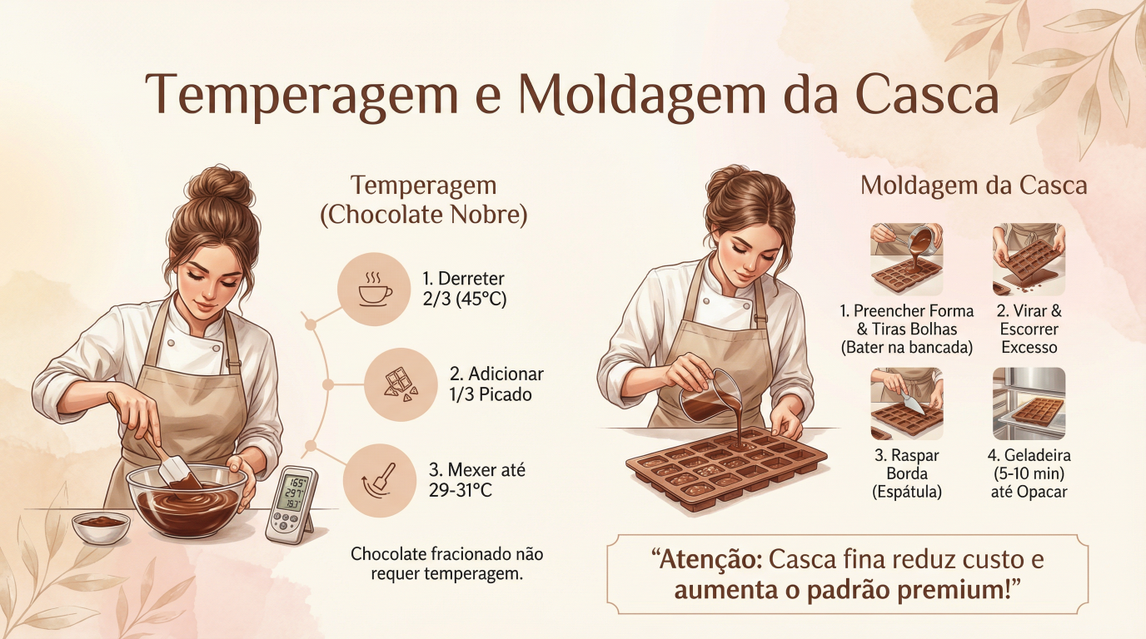

Slide 26
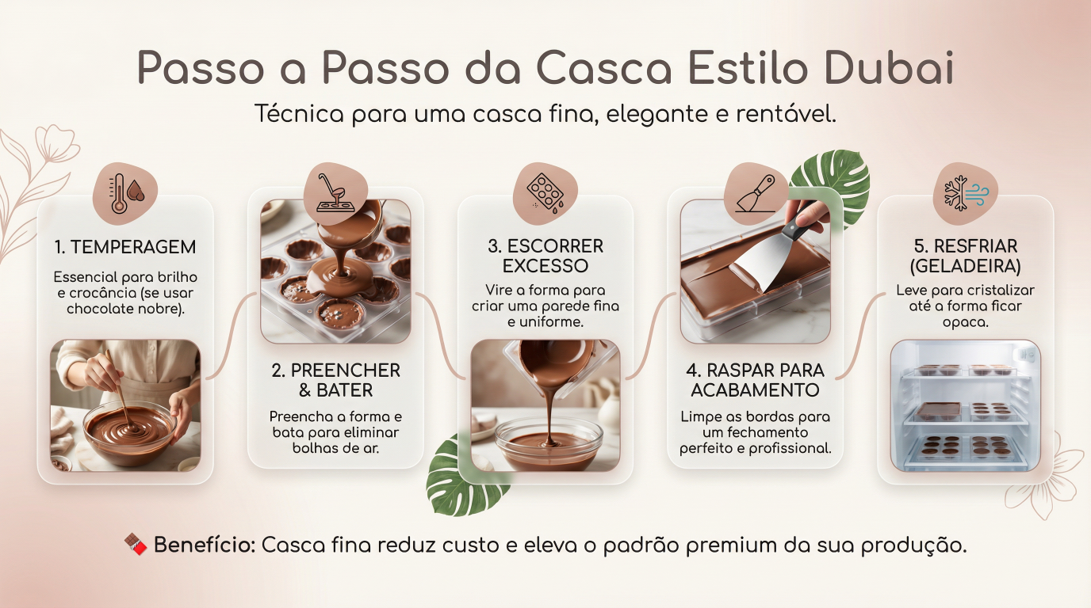

Slide 27
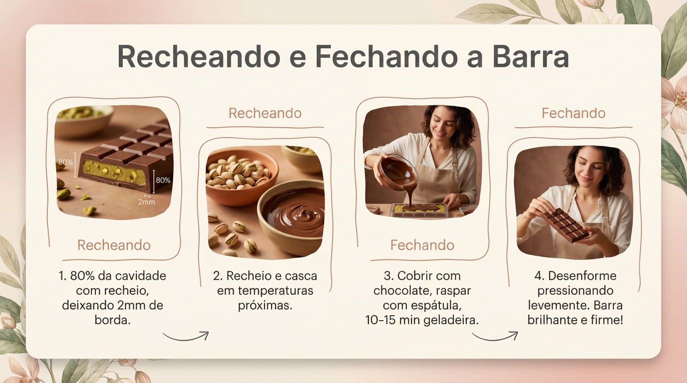

Slide 28
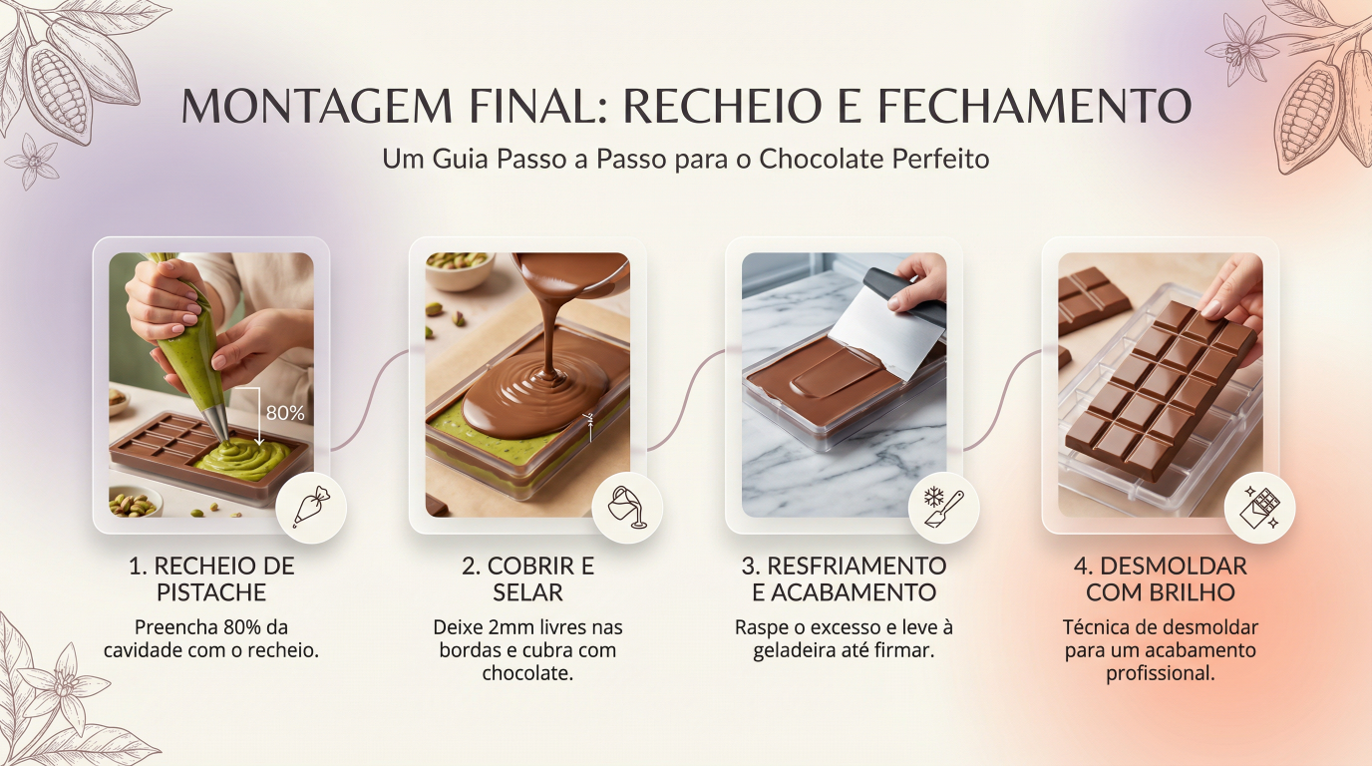

Slide 29
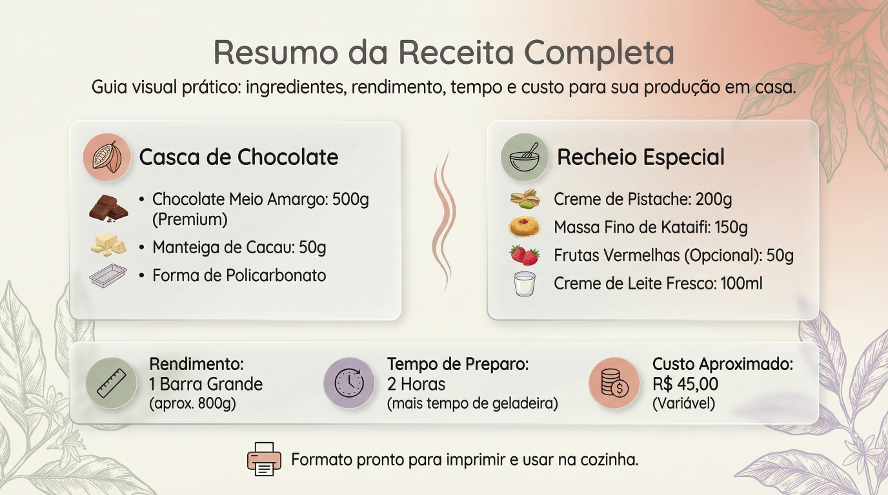

Slide 30


Slide 31
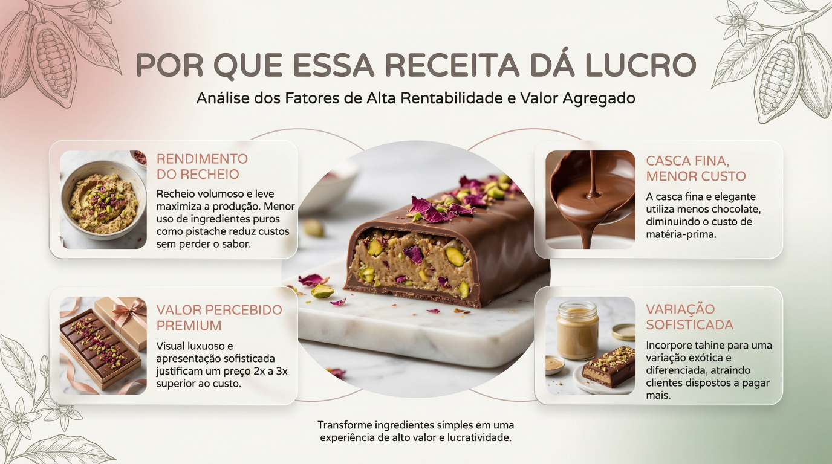

Slide 32
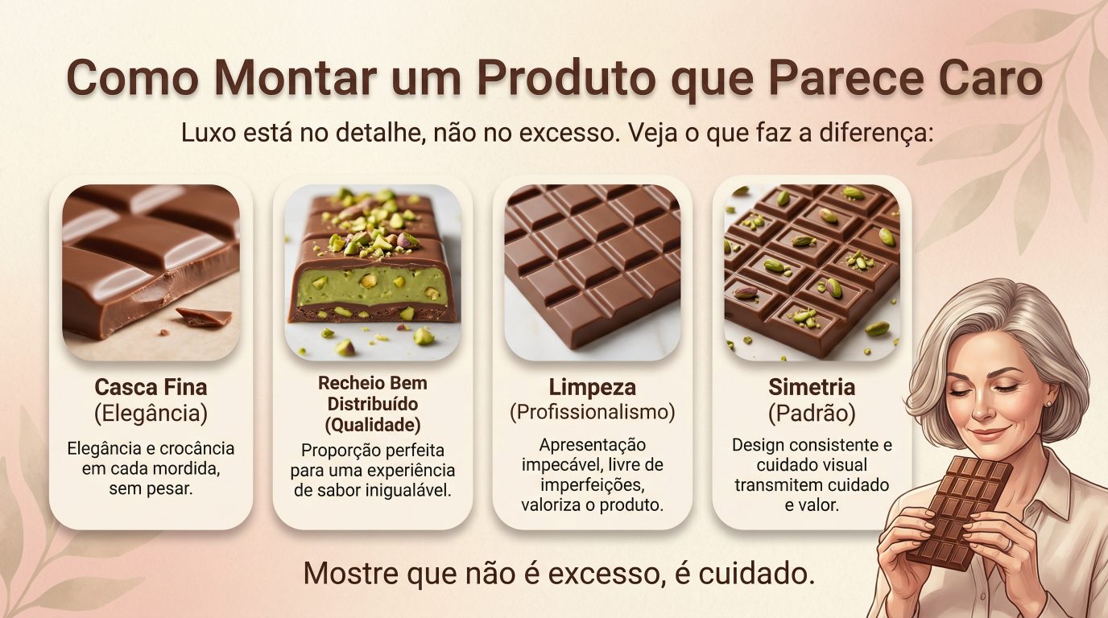

Slide 33
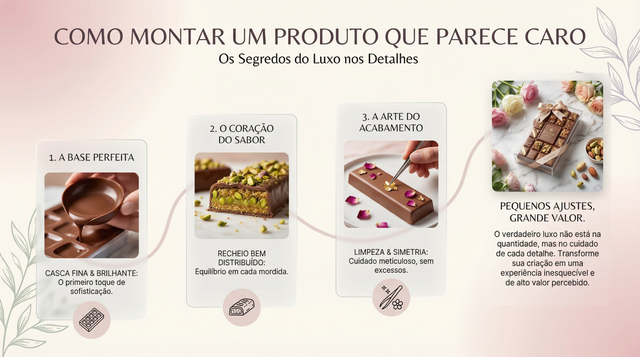

Slide 34
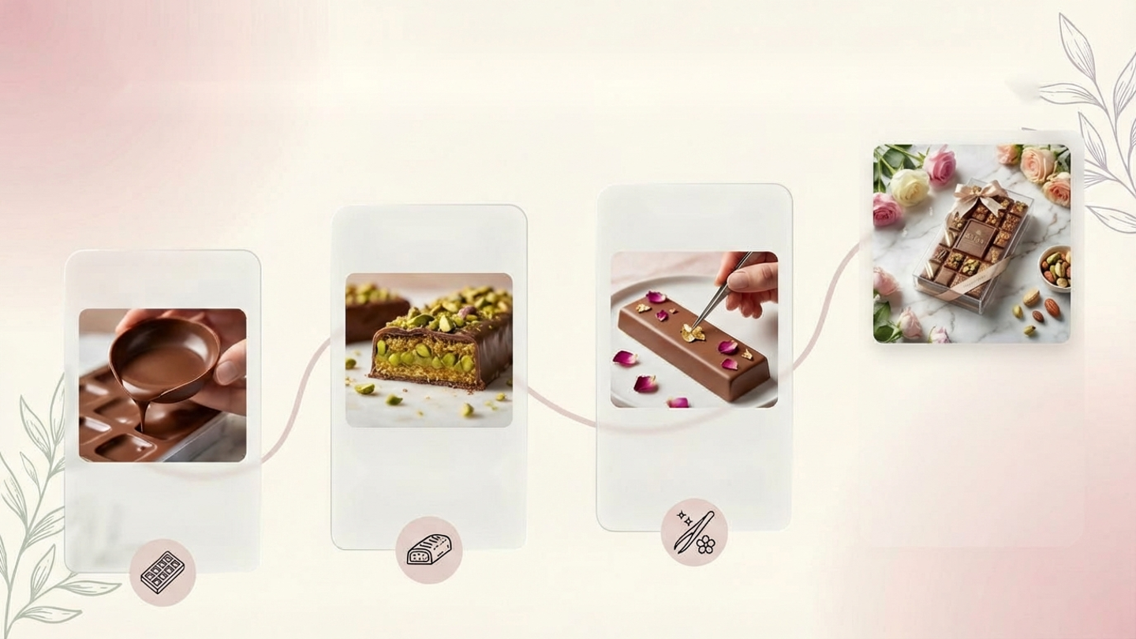
O Segredo do Luxo está nos Detalhes
A ARTE DO ACABAMENTO
O CORAÇAO DO SABOR
1. A BASE PERFEITA
PEQUENOS AJUSTES, GRANDE VALOR.
LIMPEZA & SIMETRIA:
Cuidado meticuloso, sem excessos.
O verdadeiro luxo não está na quantidade, mas no cuidado de cada detalhe. Transforme sua criação em uma experiência inesquecível e de alto valor percebido.
RECHEIO BEM DISTRIBUIDO:
Equilíbrio em cada mordida.
CASCA FINA & BRILHANTE:
O primeiro toque de sofisticação.

Slide 35
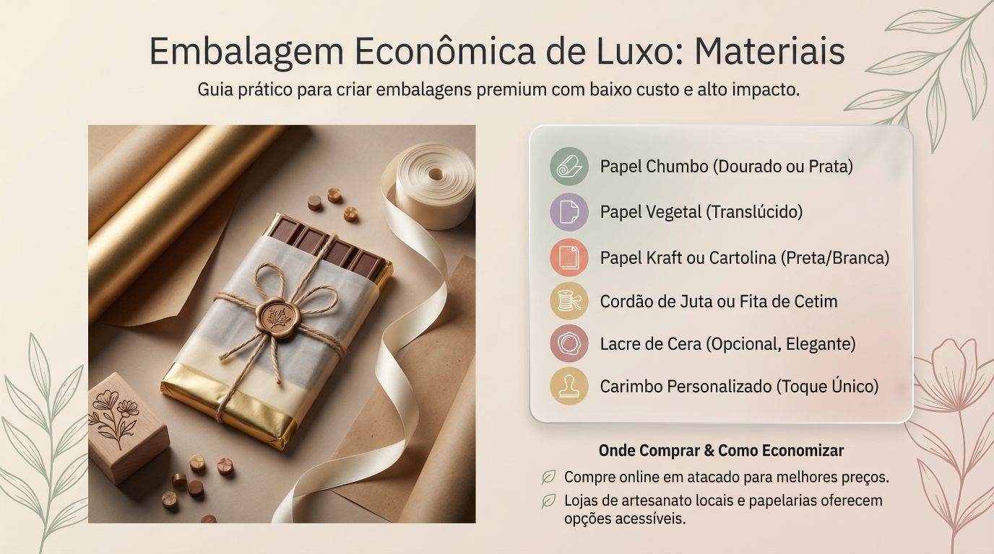

Slide 36
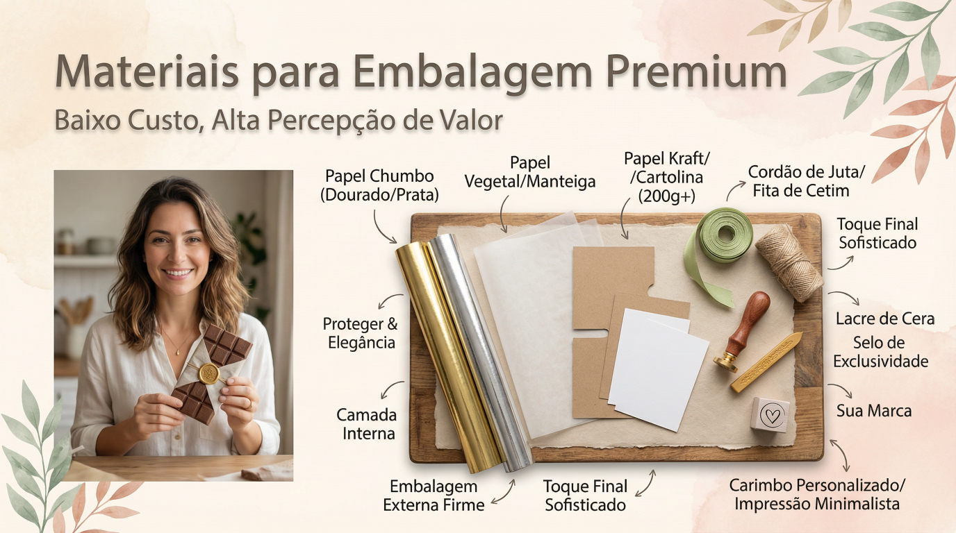

Slide 37

Baixo Custo, Alta Percepção de Valor
Papel Vegetal/Manteiga
Papel Kraft/
Papel Chumbo (Dourado/Prata)
/Cartolina
Cordão e Juta/
Fita de Cetim
(200g+)
Toque Final Sofisticado
Proteger & Elegância
Lacre de Cera
Selo de Exclusividade
Camada Interna
Sua Marca
Embalagem Externa Firme
Toque Sofisticado Final
Carimbo Personalizado/
Impressão Minimalista

Slide 38
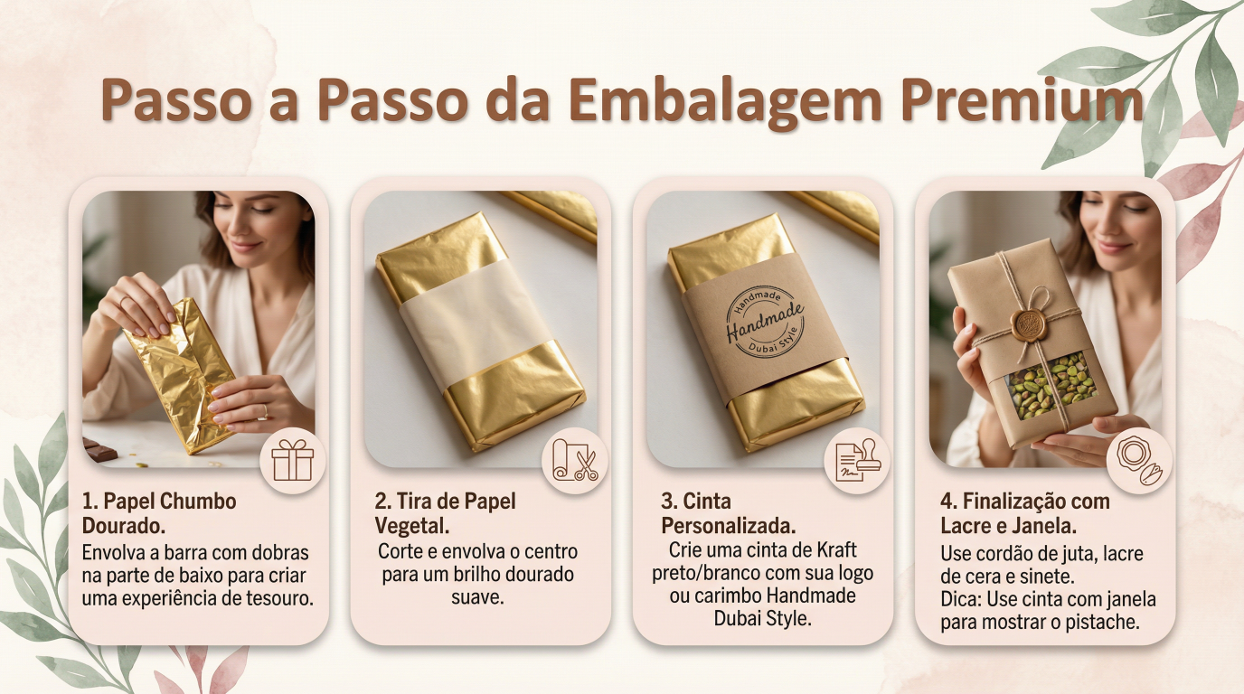

Slide 39
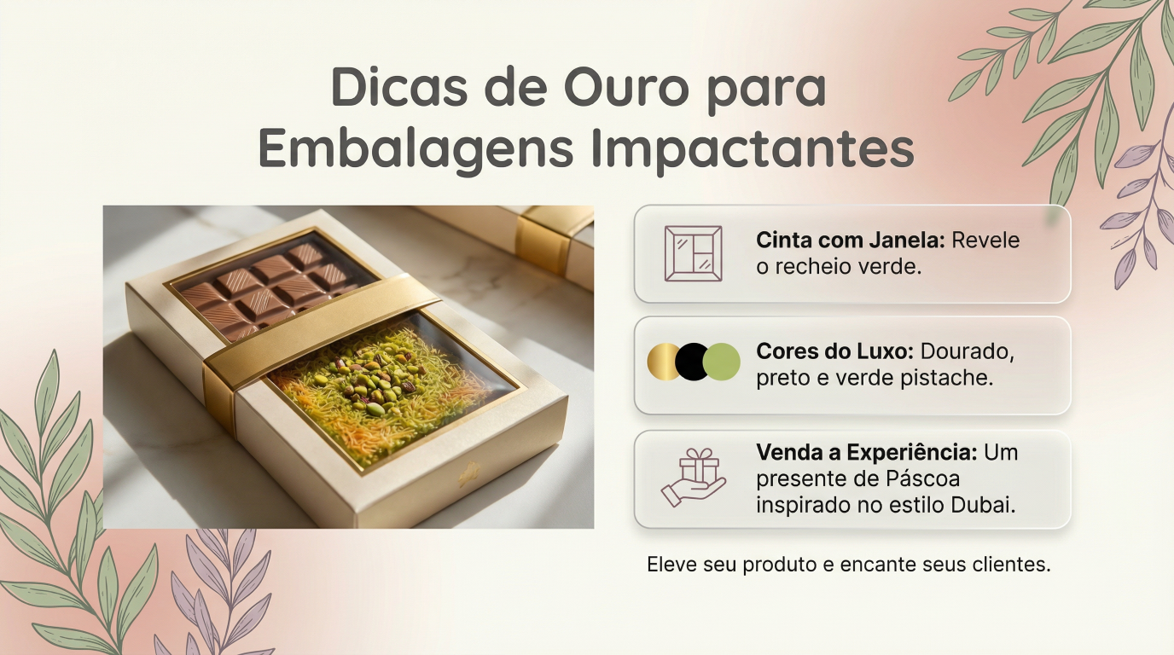

Slide 40


Slide 41


Slide 42


Slide 43


Slide 44


Slide 45


Slide 46


Slide 47


Slide 48
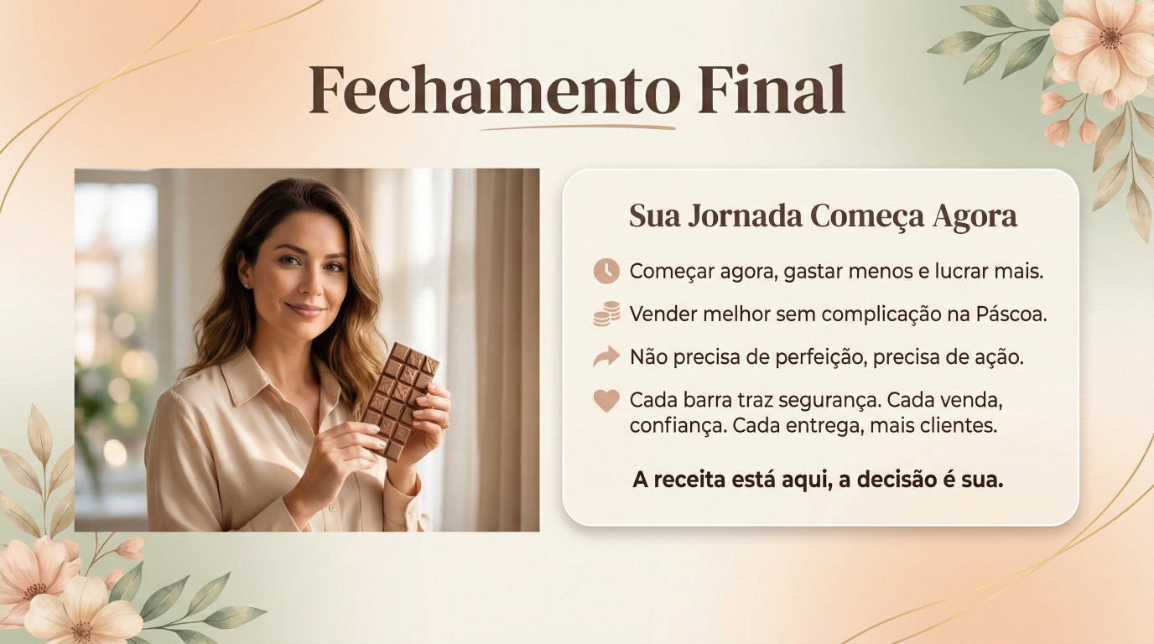

Slide 49


Slide 50

Visite nosso site:

